Slide 1

GitBarmok Elearning Management System

Slide 2
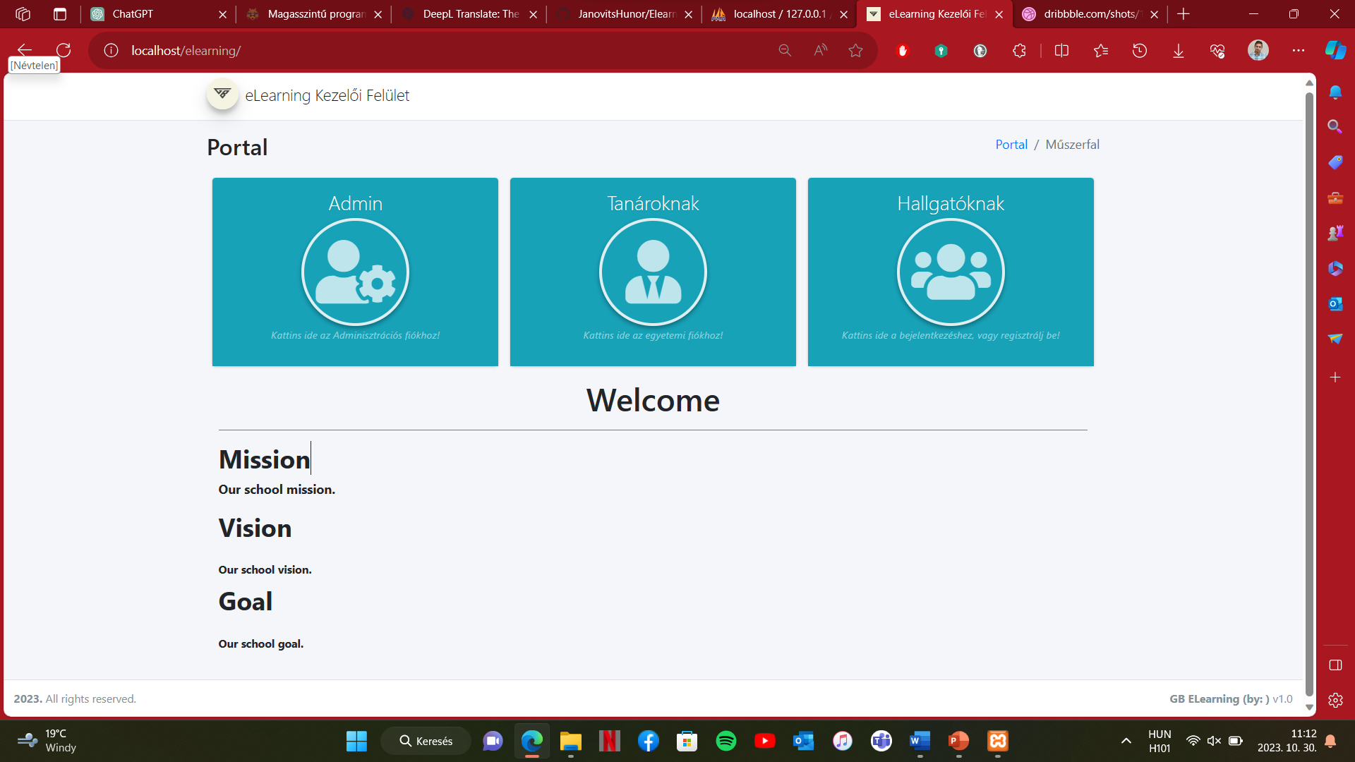
Főoldal kinézete
Notes:
The look of system’s main page

Slide 3
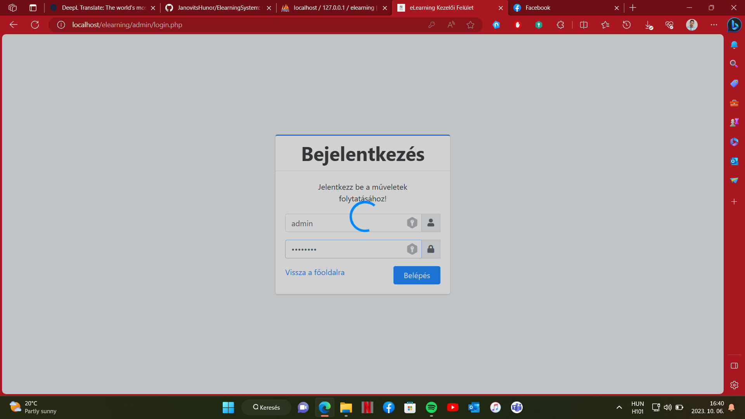
Login Form kinézete
Notes:
The look of system’s login form (when entering to the Admin account)

Slide 4
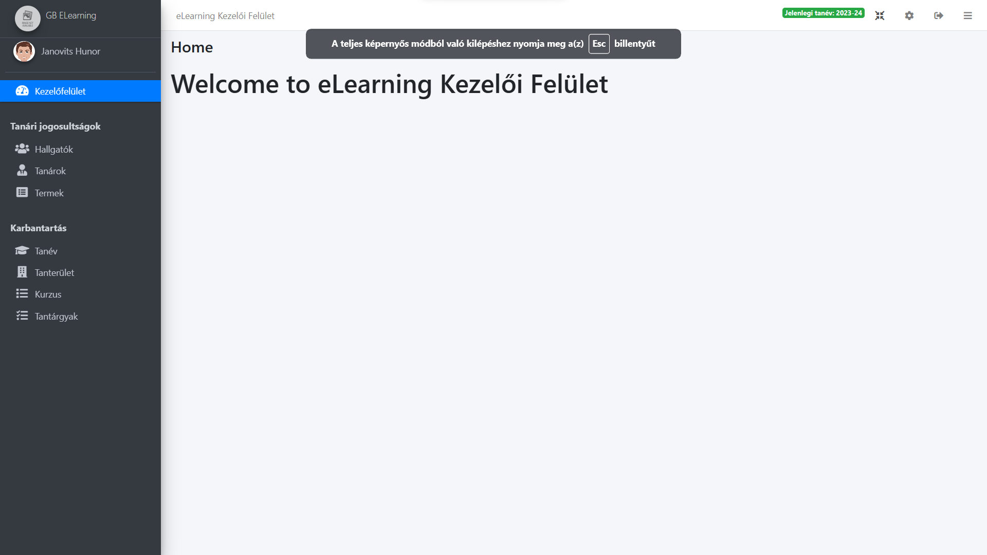
Kezdőlap kinézete
Notes:
List of the Front Page (from the Admin account)

Slide 5
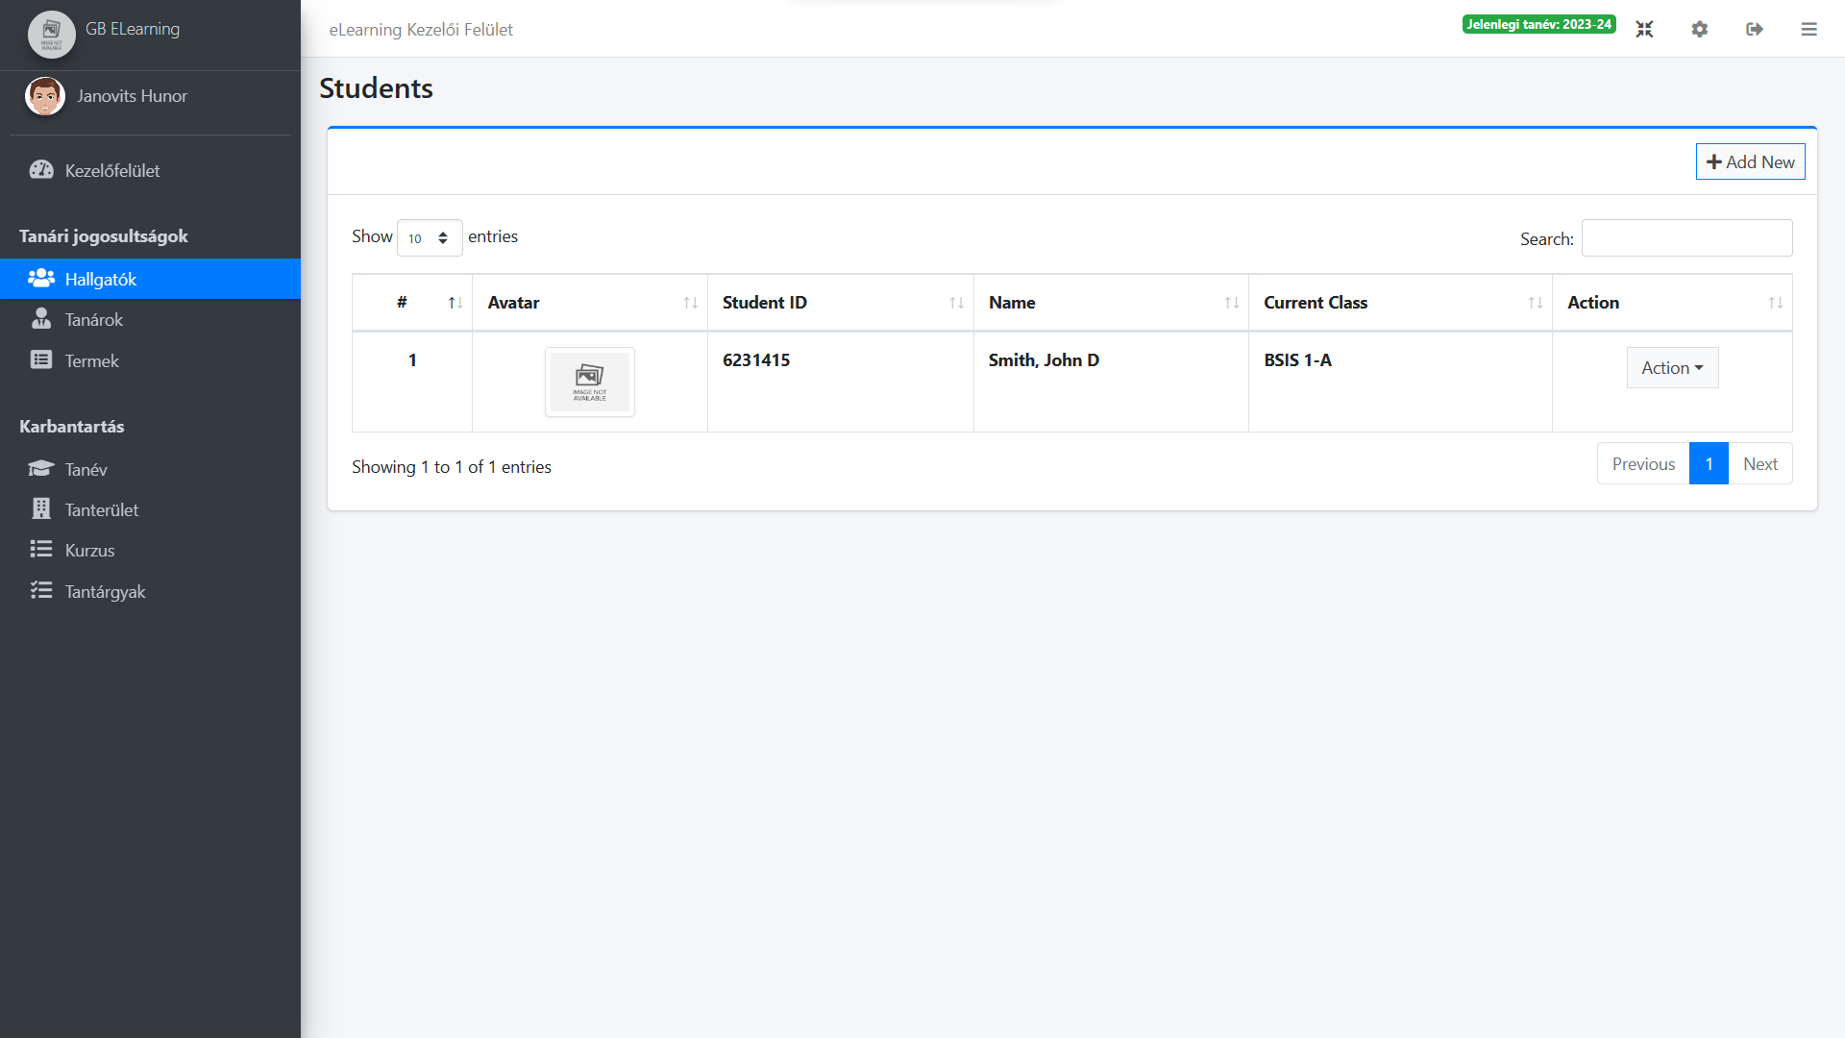
Hallgatók listájának kinézete (Admin fiókból)
Notes:
List of the Students (from the Admin account)

Slide 6
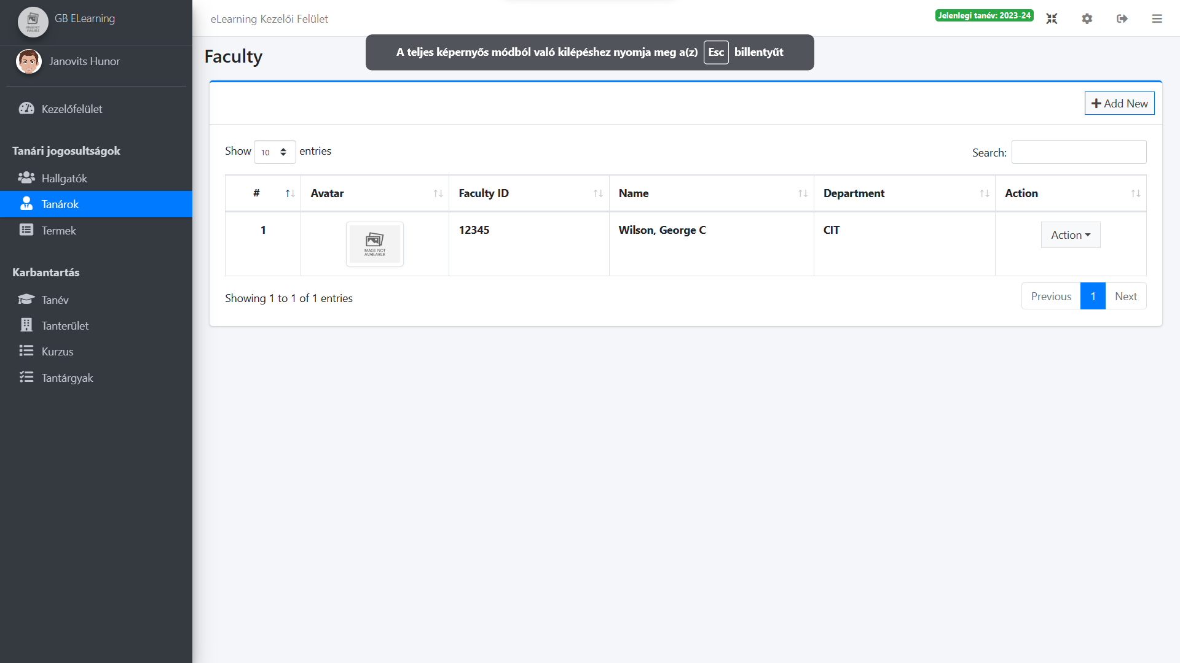
Tanárok listájának kinézete (Admin fiókból)
Notes:
List of the Faculties (from the Admin account)

Slide 7
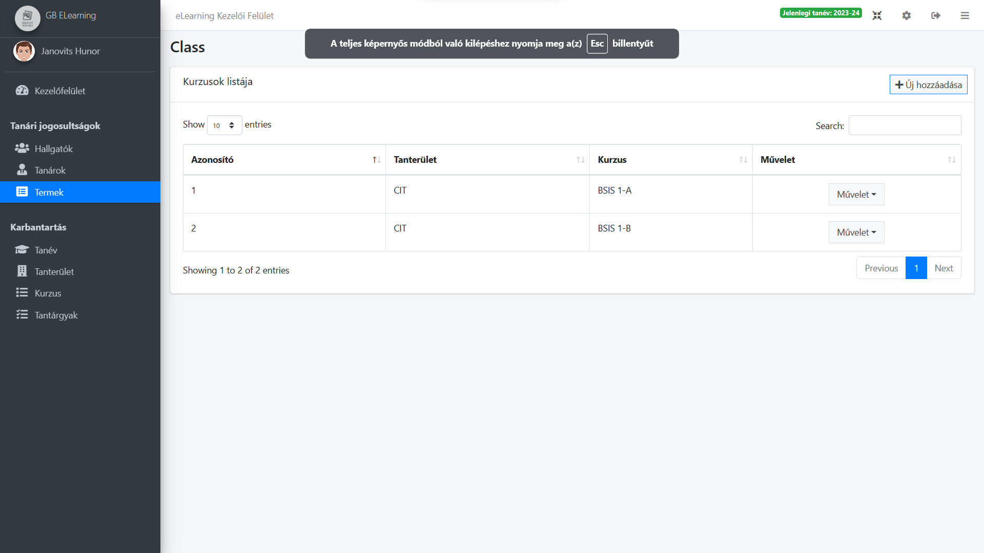
Tantermek listájának kinézete (Admin fiókból)
Notes:
List of the Classes (from the Admin account)

Slide 8
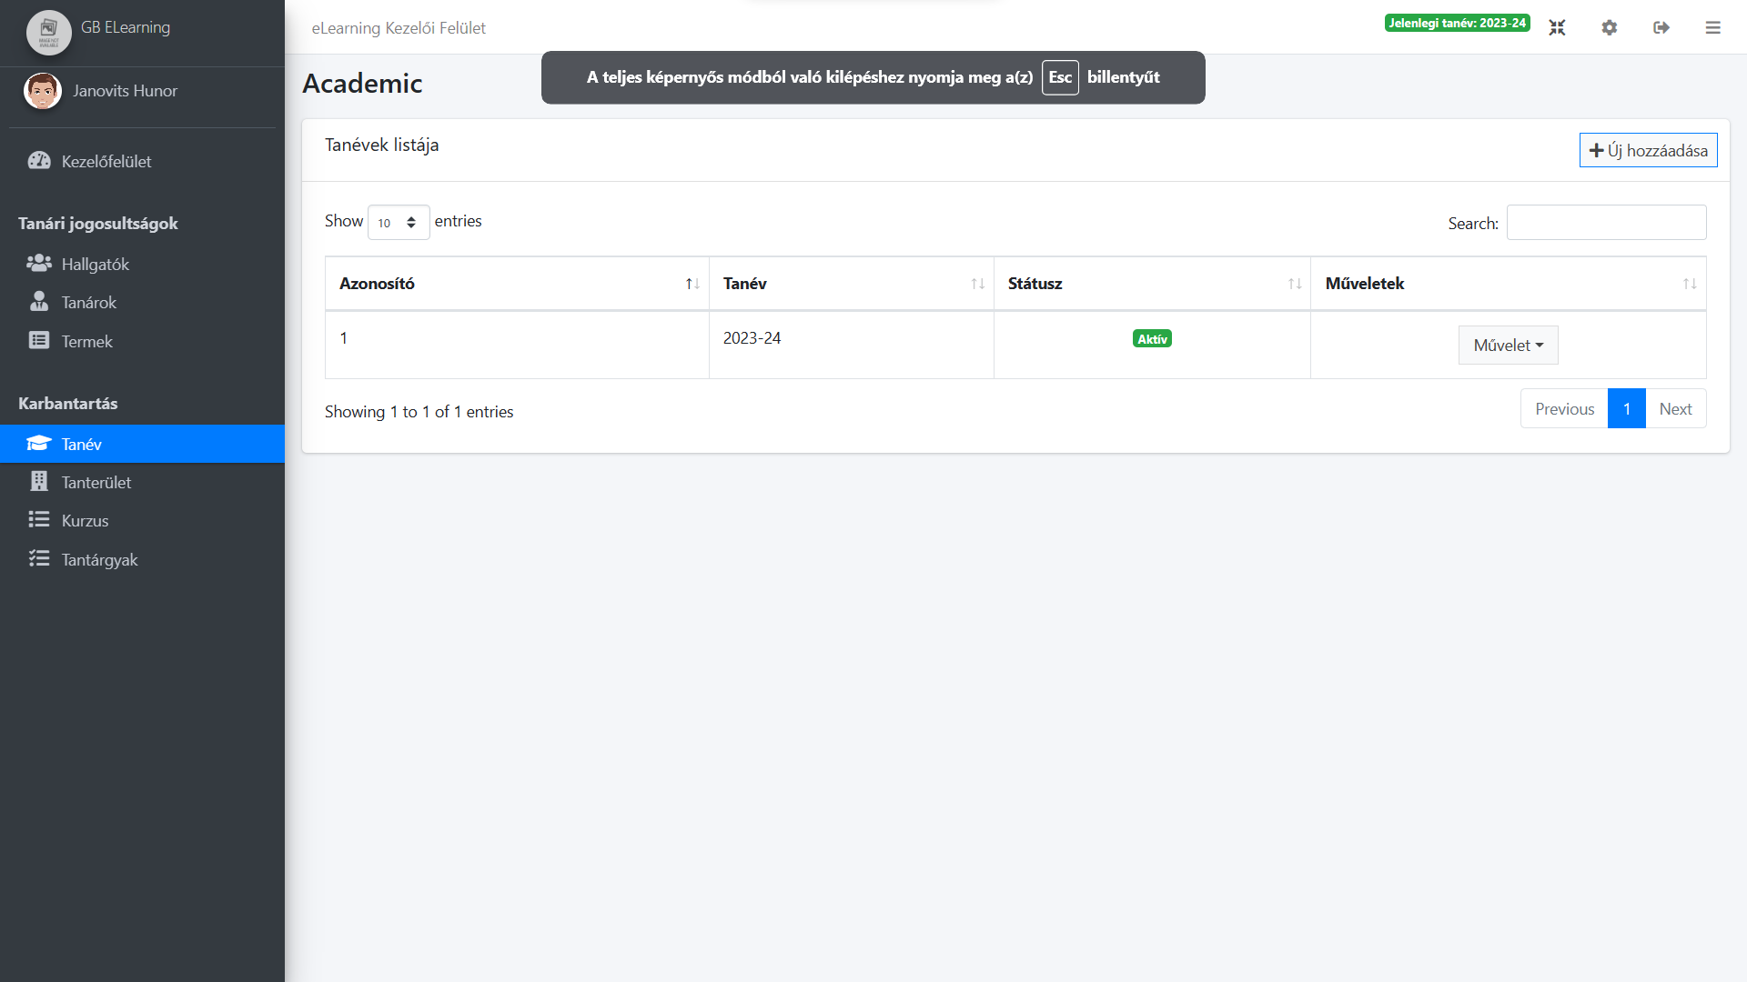
Felvett tanévek kinézete (Admin fiókból)
Notes:
List of the Academic Semesters (from the Admin account)

Slide 9
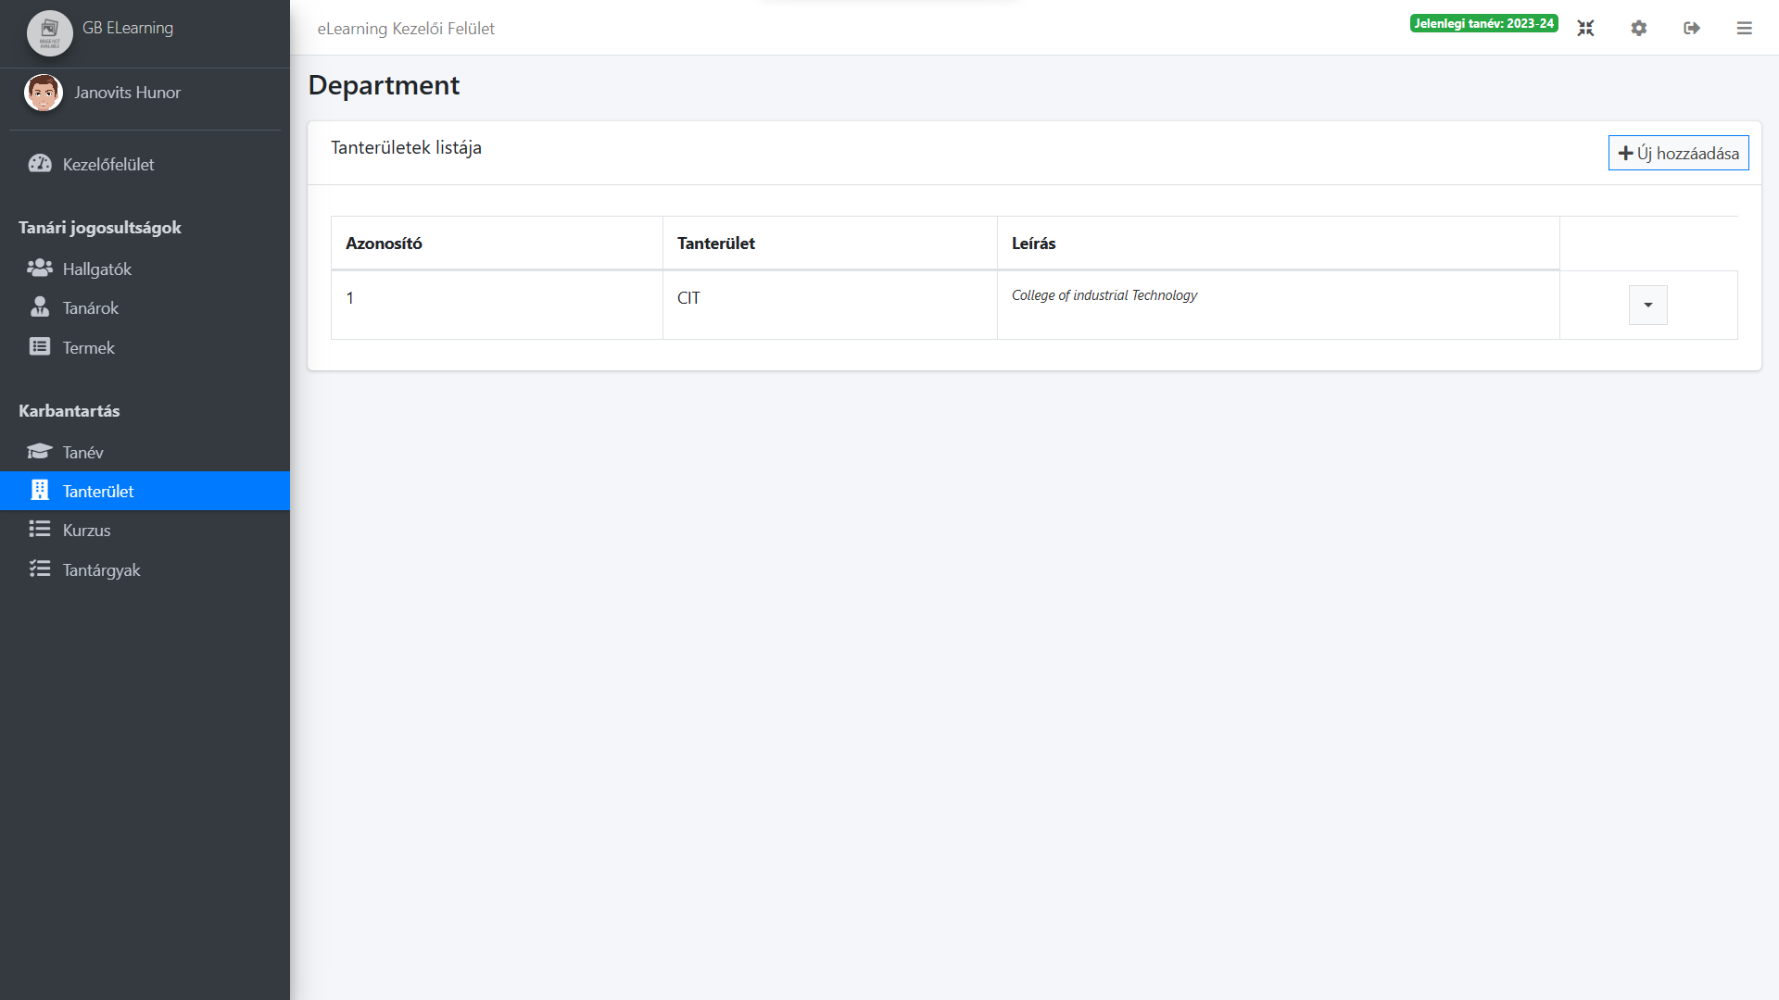
Tanterületek listája (Admin fiókból)
Notes:
List of Departments (from the Admin account)

Slide 10
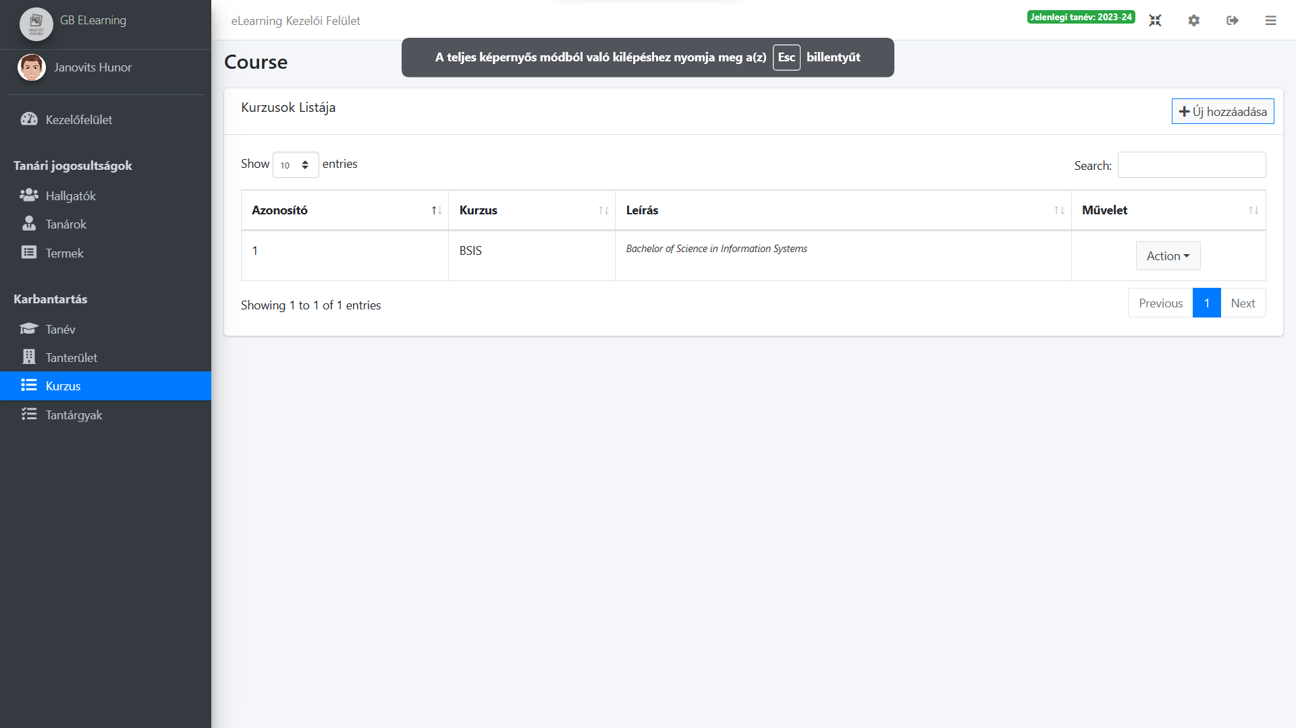
Kurzusok listájának kinézete (Admin fiókból)
Notes:
List of the Courses (from the Admin account)

Slide 11
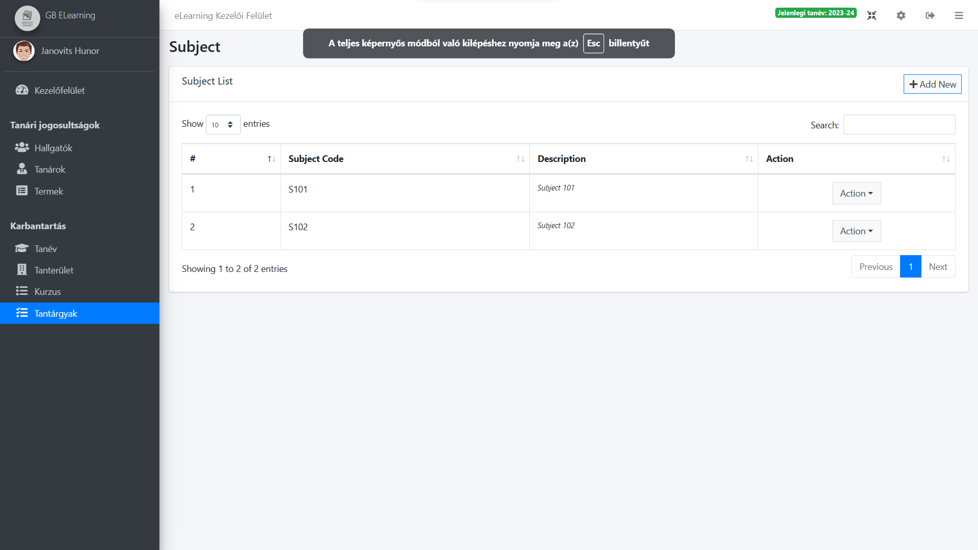
Tantárgyak kinézete (Admin fiókból)
Notes:
List of the Subjects (from the Admin account)

Slide 12
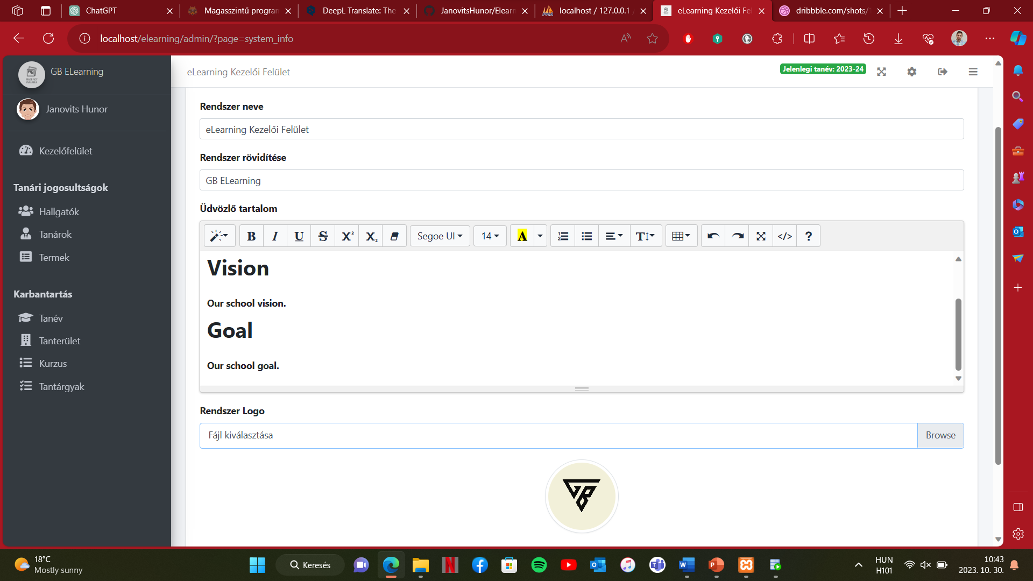
Főoldal szerkesztői felülete (Admin fiókból)
Notes:
The customization of the system’s main page (from the Admin account)

